Slide 1
Responsive Design & Develop
From End User

Slide 2
Why?

Slide 3
Từ 2009-2015 desktop (1.4tỷ-1.6tỷ) mobile 800trệu - 1.9tỷ
Người dùng check smartphone 150 lần/ngày

Slide 4
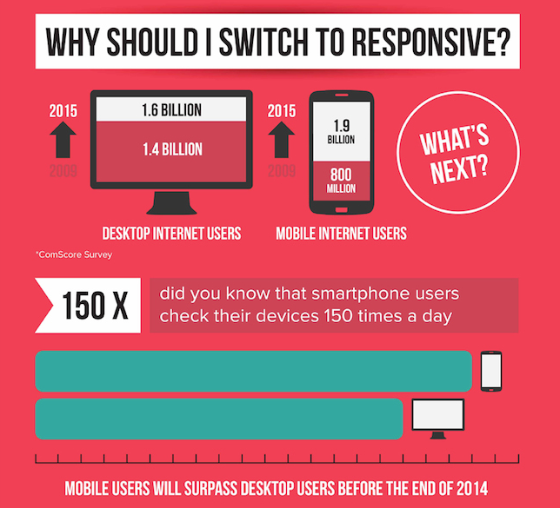

Slide 5
Who Need?

Slide 6
Designer
Tối ưu thiết kế mobile cho user, thân thiện với Dev
Hiểu rõ responsive hoạt động ra sao trên thiết bị
Luồng biến đổi khi đưa vào code

Slide 7
Developer
Hiểu cách làm Responsive về mặt kỹ thuật CSS
Tối ưu và hoàn thiện CSS trên mobile
Trọng tâm là End User chứ không phải Code

Slide 8
Tester
Biết cách test sản phẩm cuối sao cho hiệu quả
Nắm những checklist quan trọng - đo lường khi test

Slide 9
Responsive Design Principle

Slide 10
1
Content is like Water

Slide 11
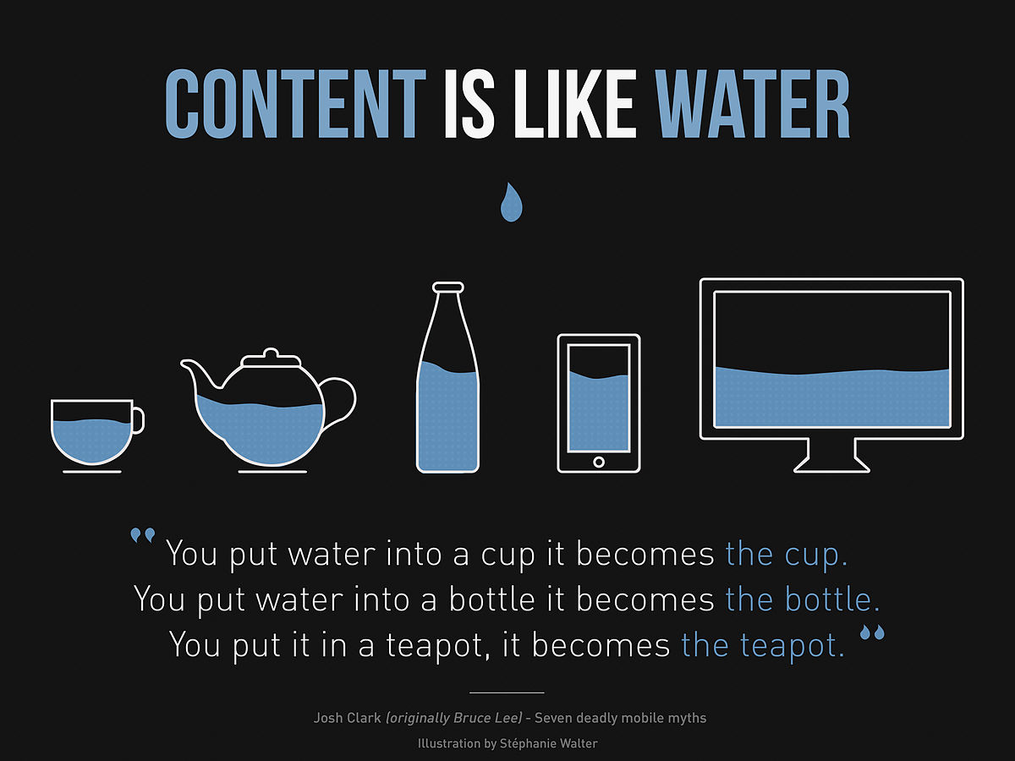
“Khi làm responsive - nội dung như là nước”

Slide 12
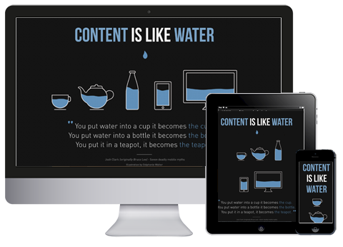
“Khi làm responsive - nội dung như là nước”

Slide 13
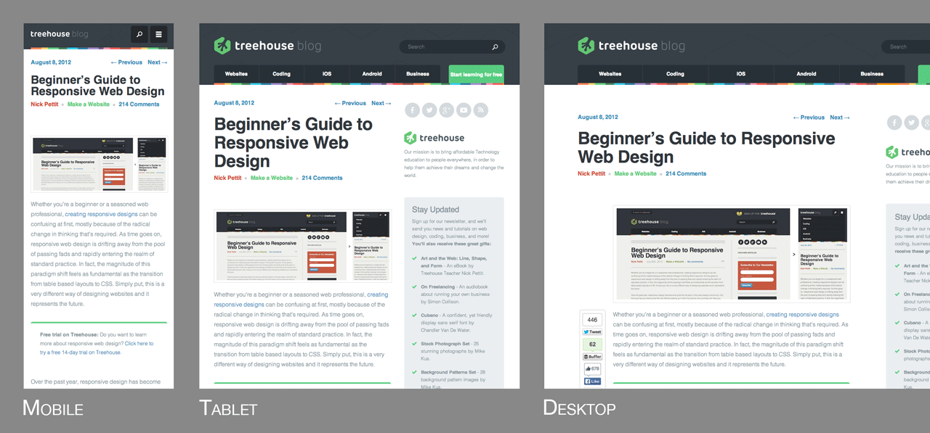
“Khi làm responsive - nội dung như là nước”

Slide 14
2
Responsive by Range

Slide 15
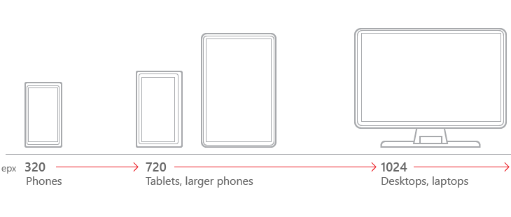
Tính theo “khoảng” màn hình thiết bị - chứ không chính xác (vì có vô vàn kích thước của từng loại thiết bị)

Slide 16
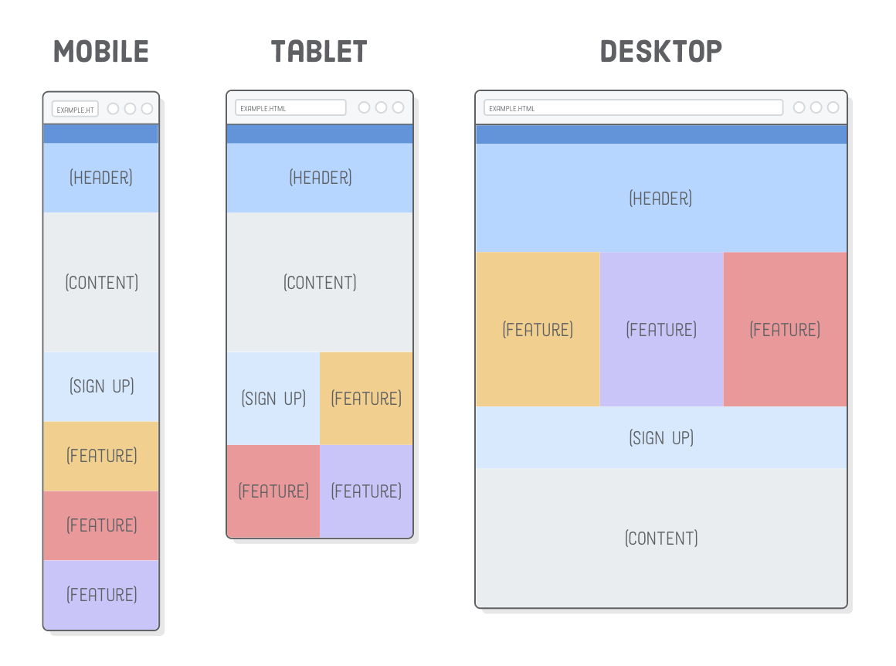
Dev code theo 2/3 nhóm độ rộng màn hình

Slide 17
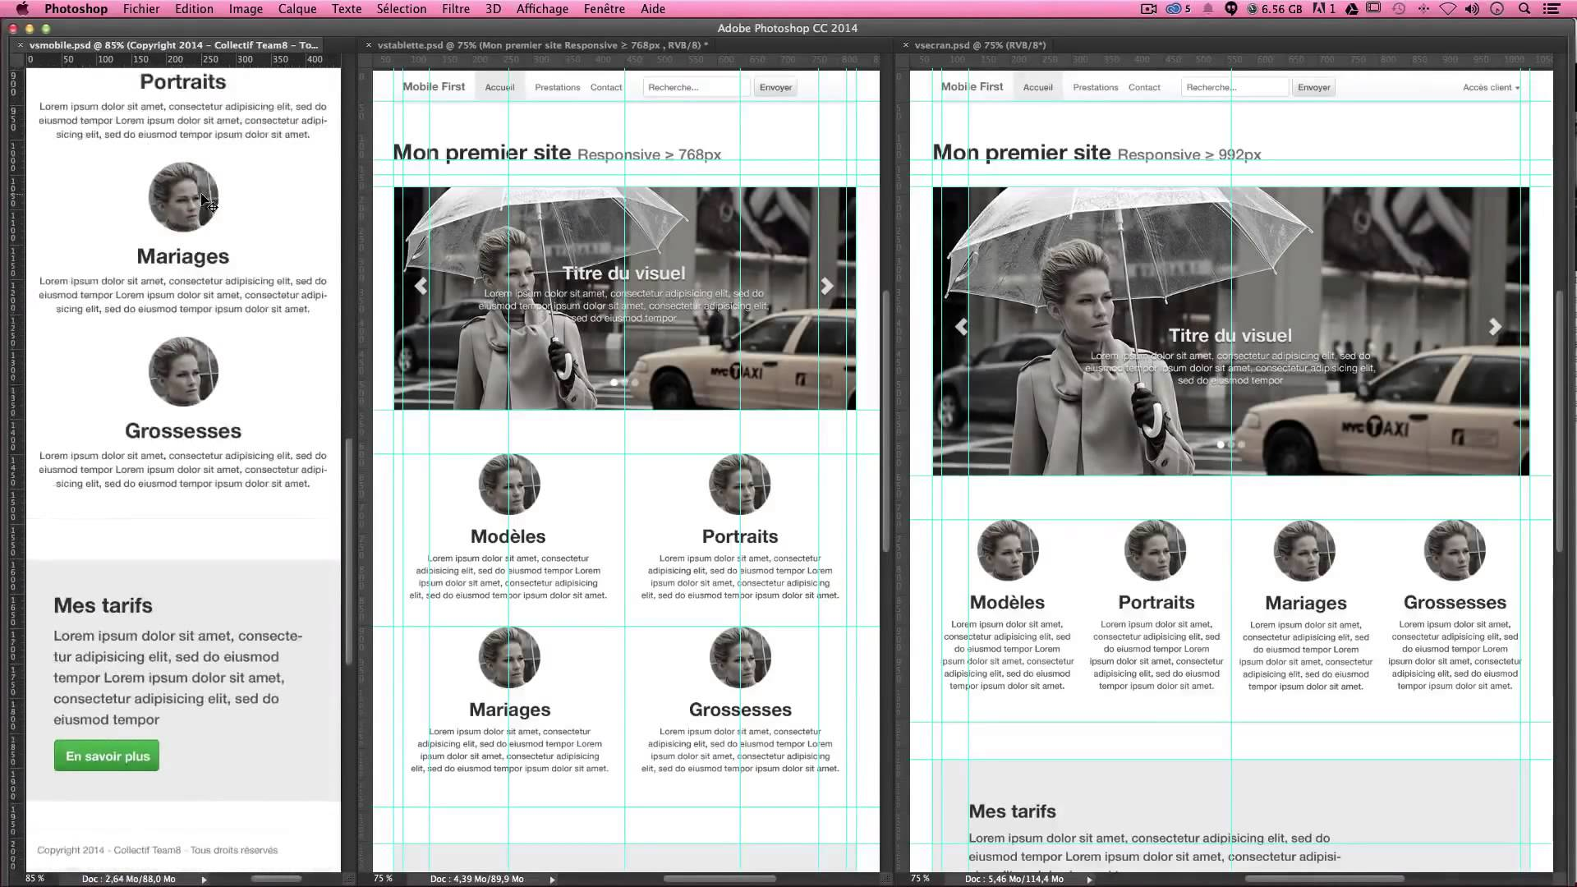

Tester sử dụng “drag” thay đổi “width” để không lọt kích thước - demo link

Slide 18
3
Hide unnecessary Elements

Slide 19
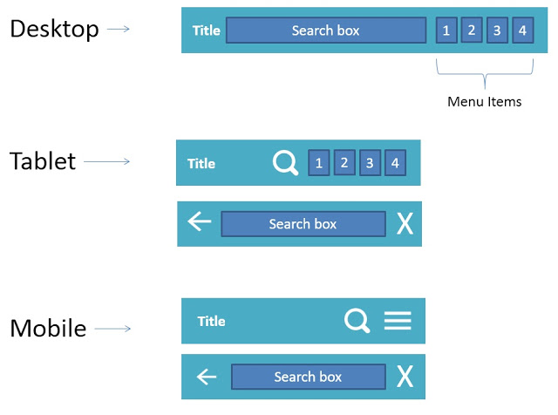

Ẩn thành phần hợp lý theo thiết bị demo link

Slide 20
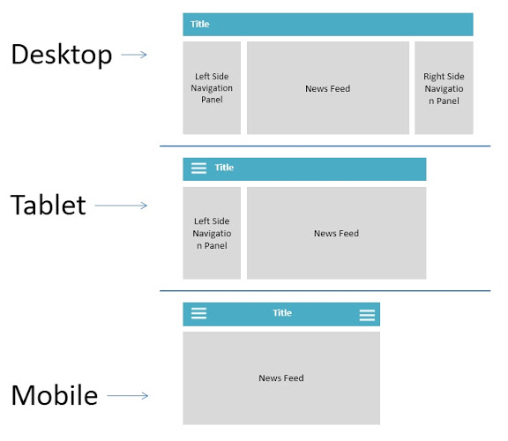

Thay đổi số cột hợp lý demo link

Slide 21
4
Layout Columns

Slide 22
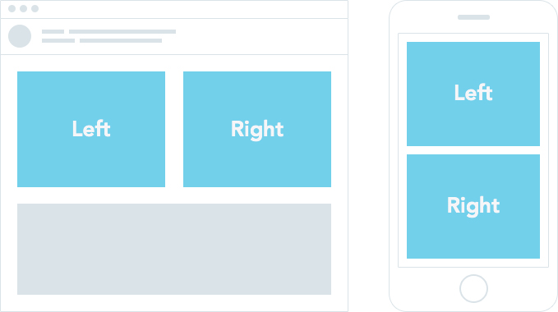
Layout cấp độ 1 (tablet - mobile)

Slide 23
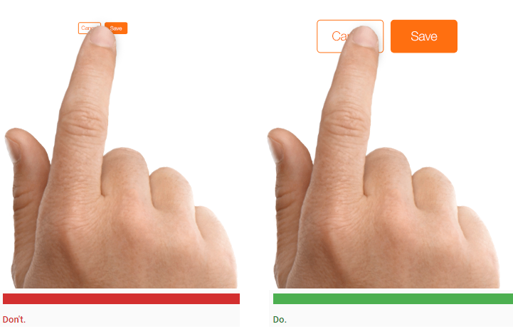

Layout cấp độ còn lại đủ chạm tối thiểu: 44px (7-10mm)
1

Slide 24
5
Typography Readability

Slide 25
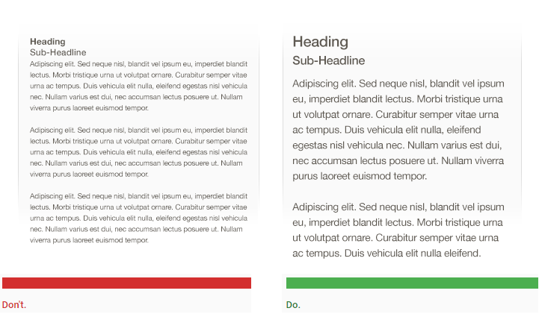
Base font-size tối thiểu 14px - 16px

Slide 26
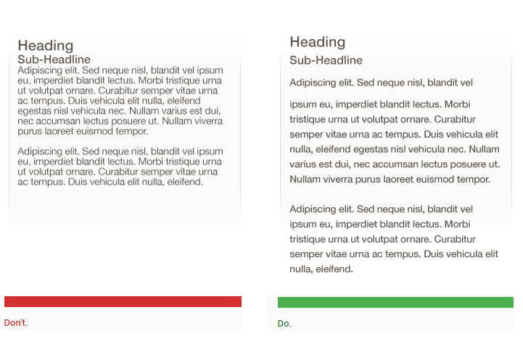
Line-height 1.5x font-size

Slide 27
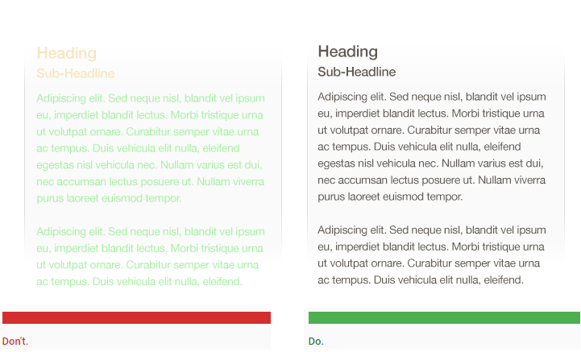
Contrast Color

Slide 28
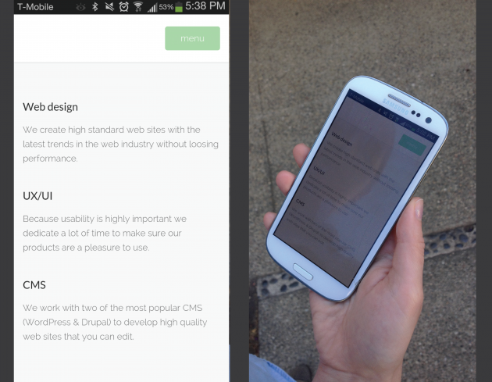
Outdoor on Mobile

Slide 29
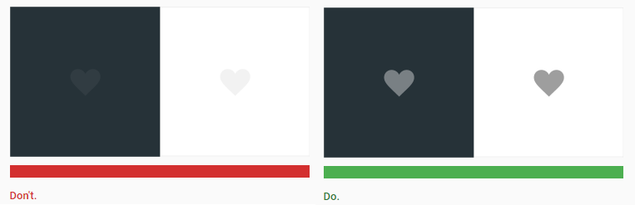
Outdoor on Mobile

Slide 30
6
Minimize Type Times

Slide 31
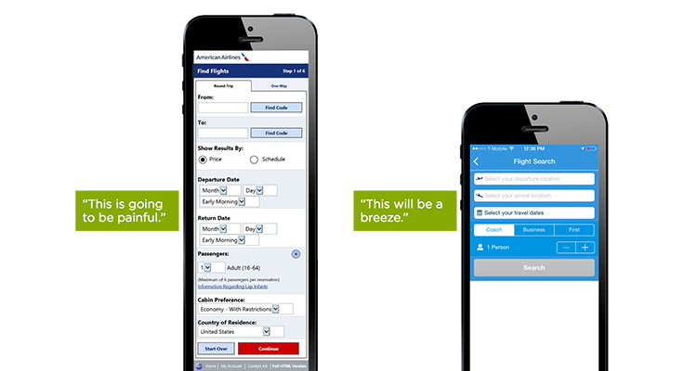


2

Slide 32
7
Mobile friendly CTA

Slide 33
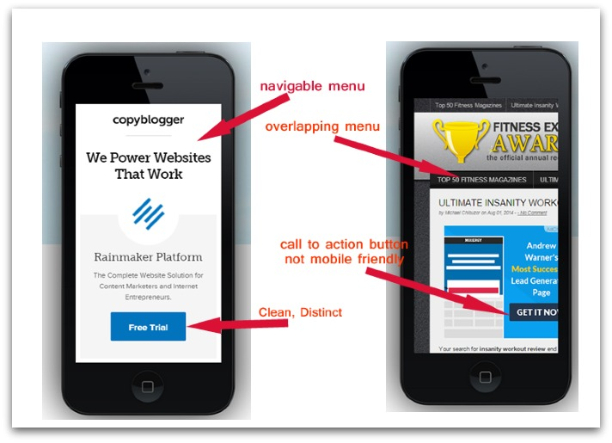


3

Slide 34
8
Perfect Align

Slide 35
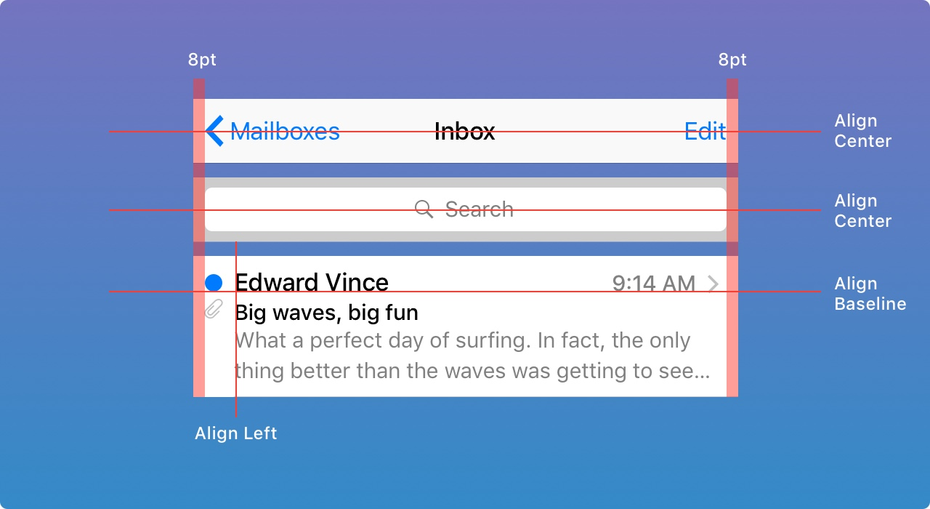
demo link

Slide 36
Responsive CSS

Slide 37
1
viewport

Slide 38
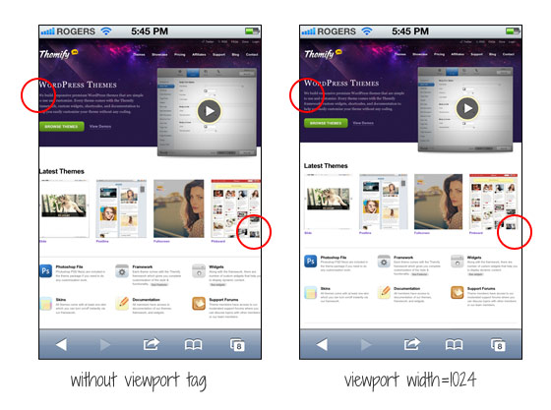
<meta name="viewport" content="width=device-width, initial-scale=1.0">

Slide 39
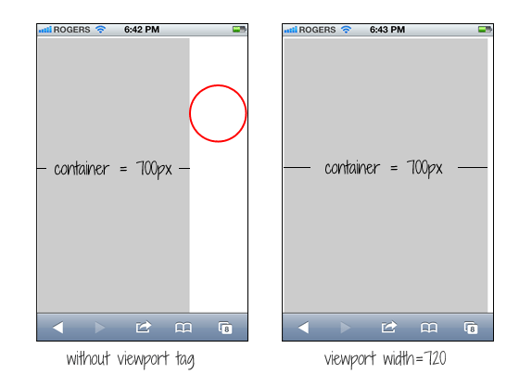
<meta name="viewport" content="width=device-width, initial-scale=1.0">

Slide 40
2
box-sizing

Slide 41
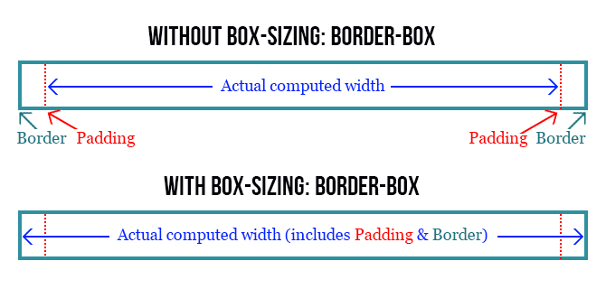
Demo link

Slide 42
3
Max - Width 100%

Slide 43
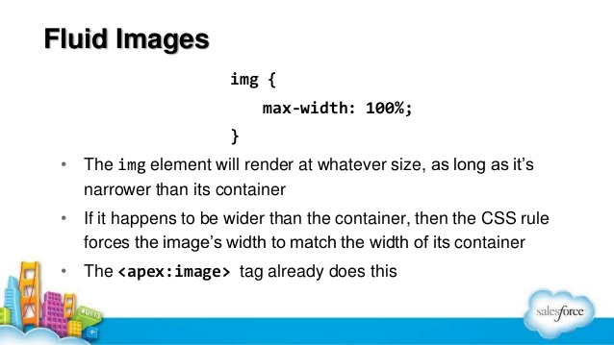
Demo Link

Slide 44
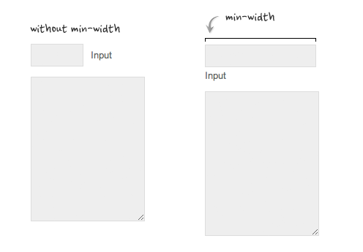
Form control

Slide 45
4
Using % for Width, Grid

Slide 46
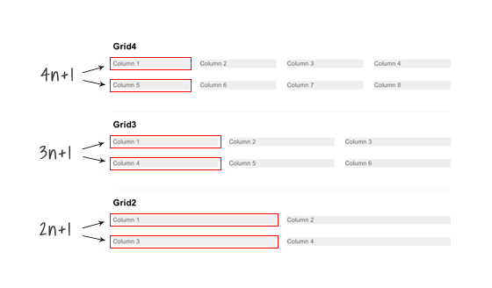
Demo Link

Slide 47
5
Display for Show/Hidden

Slide 48
6
Vw and Vh

Slide 49
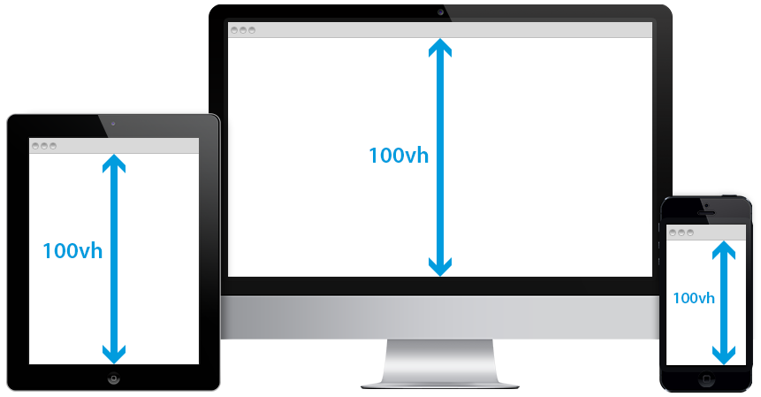
Demo Link 1
https://css-tricks.com/examples/ViewportTypography 2

Slide 50
Apply Demo

Slide 51
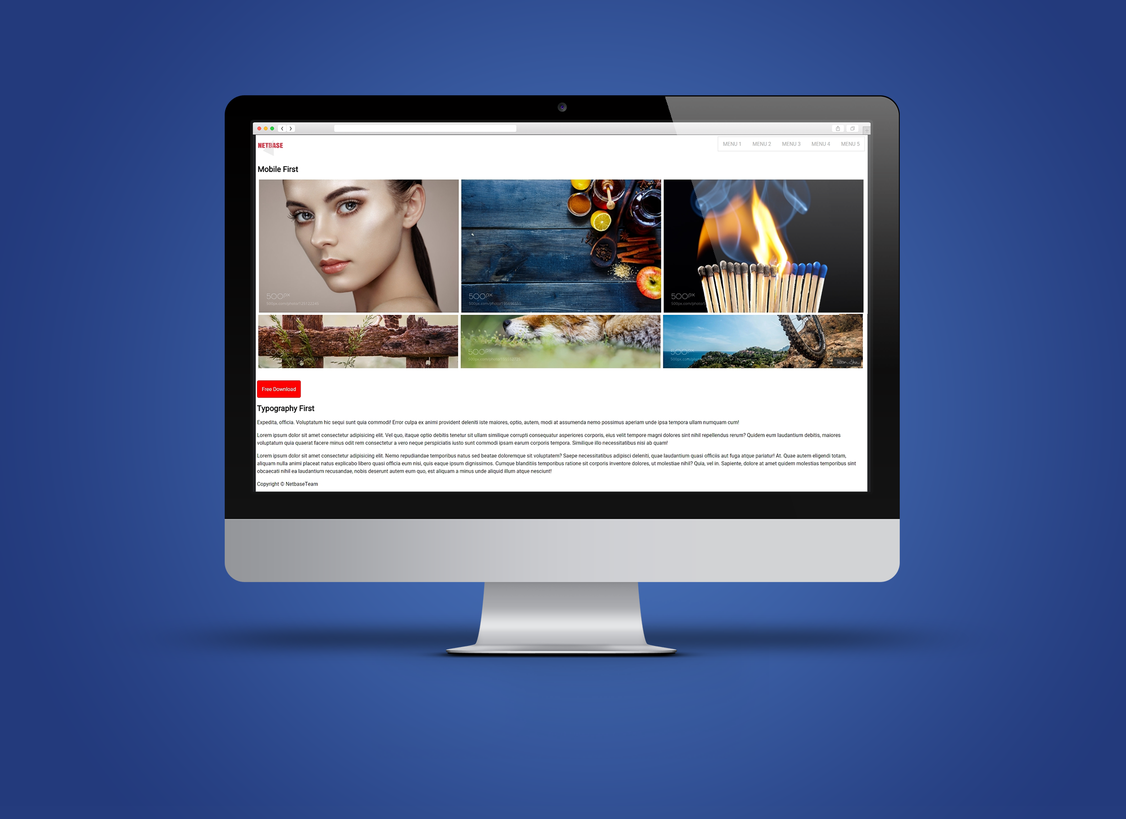

Slide 52
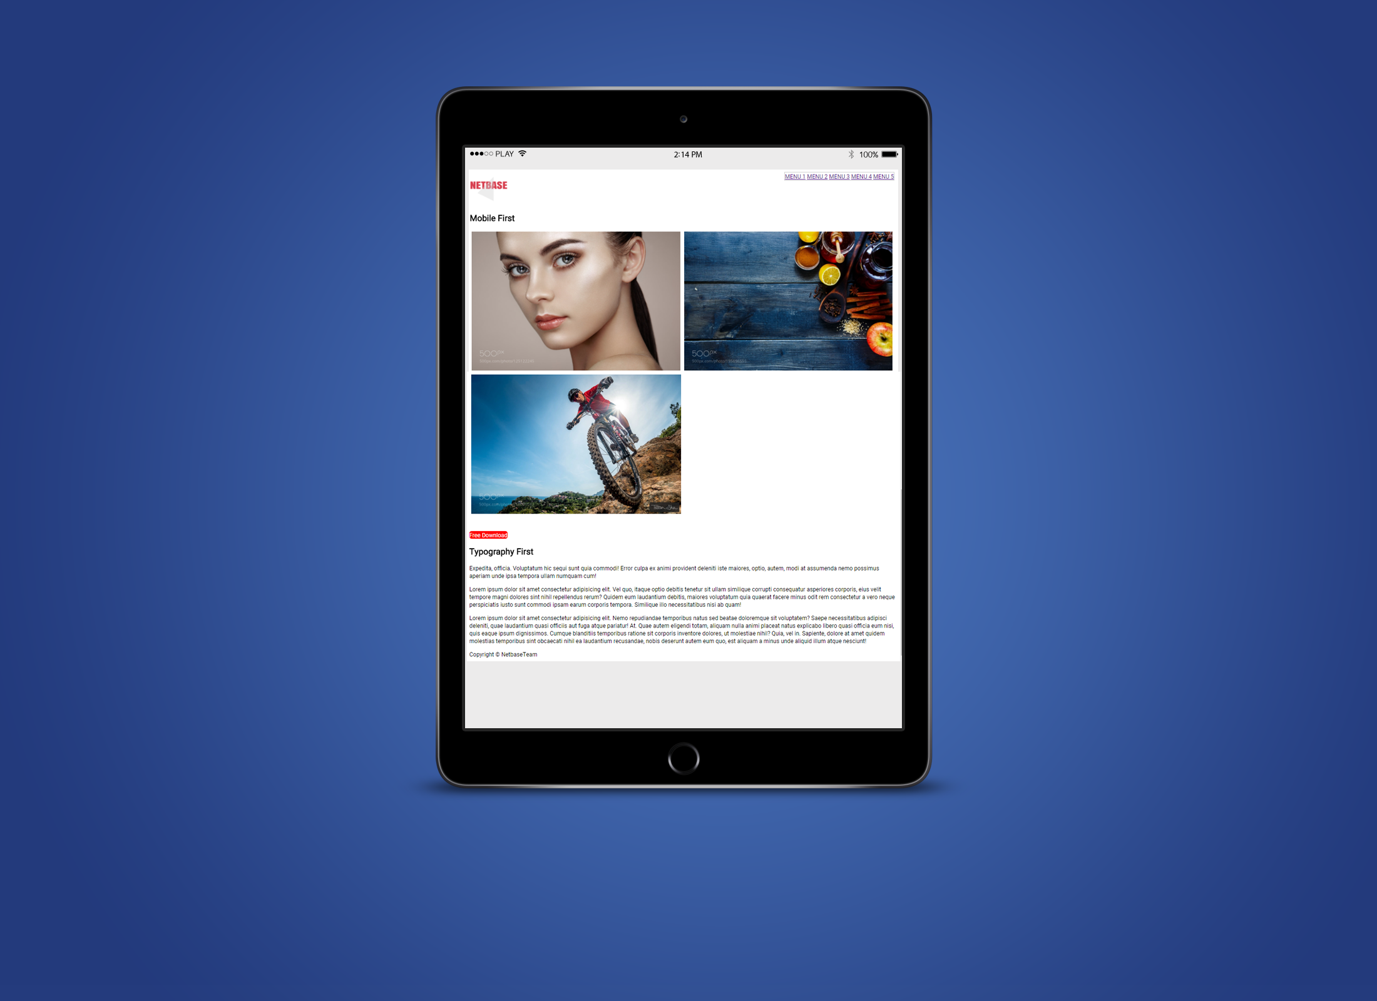
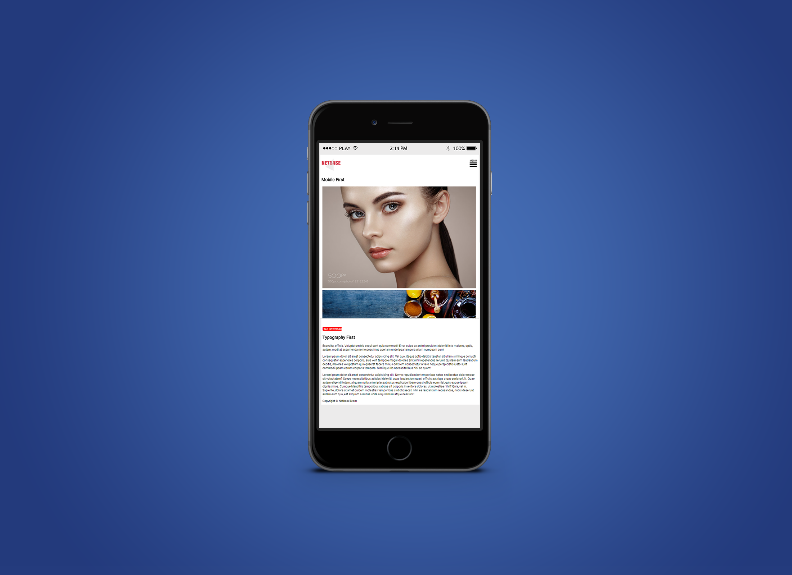

Slide 53
Chia giao diện UI làm từng phần section (header, footer,...) / từng khu vực chức năng (popular product, login,...)
Mỗi phần đó nhặt ra các phần tử và xác định mức độ ưu tiên (Primary, Secondary, Hidden và Highlight)
Áp dụng bảng Mobile Optimize Calculator xác định:
Chọn mức độ ưu tiên - bảng sẽ cho hướng dẫn xử lý thành phần
Chọn số cột layout chính trên tablet và mobile cho hợp lý
Các phần layout còn lại sẽ theo nguyên tắc font-size tối thiểu 14px, line-height 1.5x của font-size và kích thước touch tối thiểu 44px

Slide 54
Optimize Mobile Tools

Slide 55
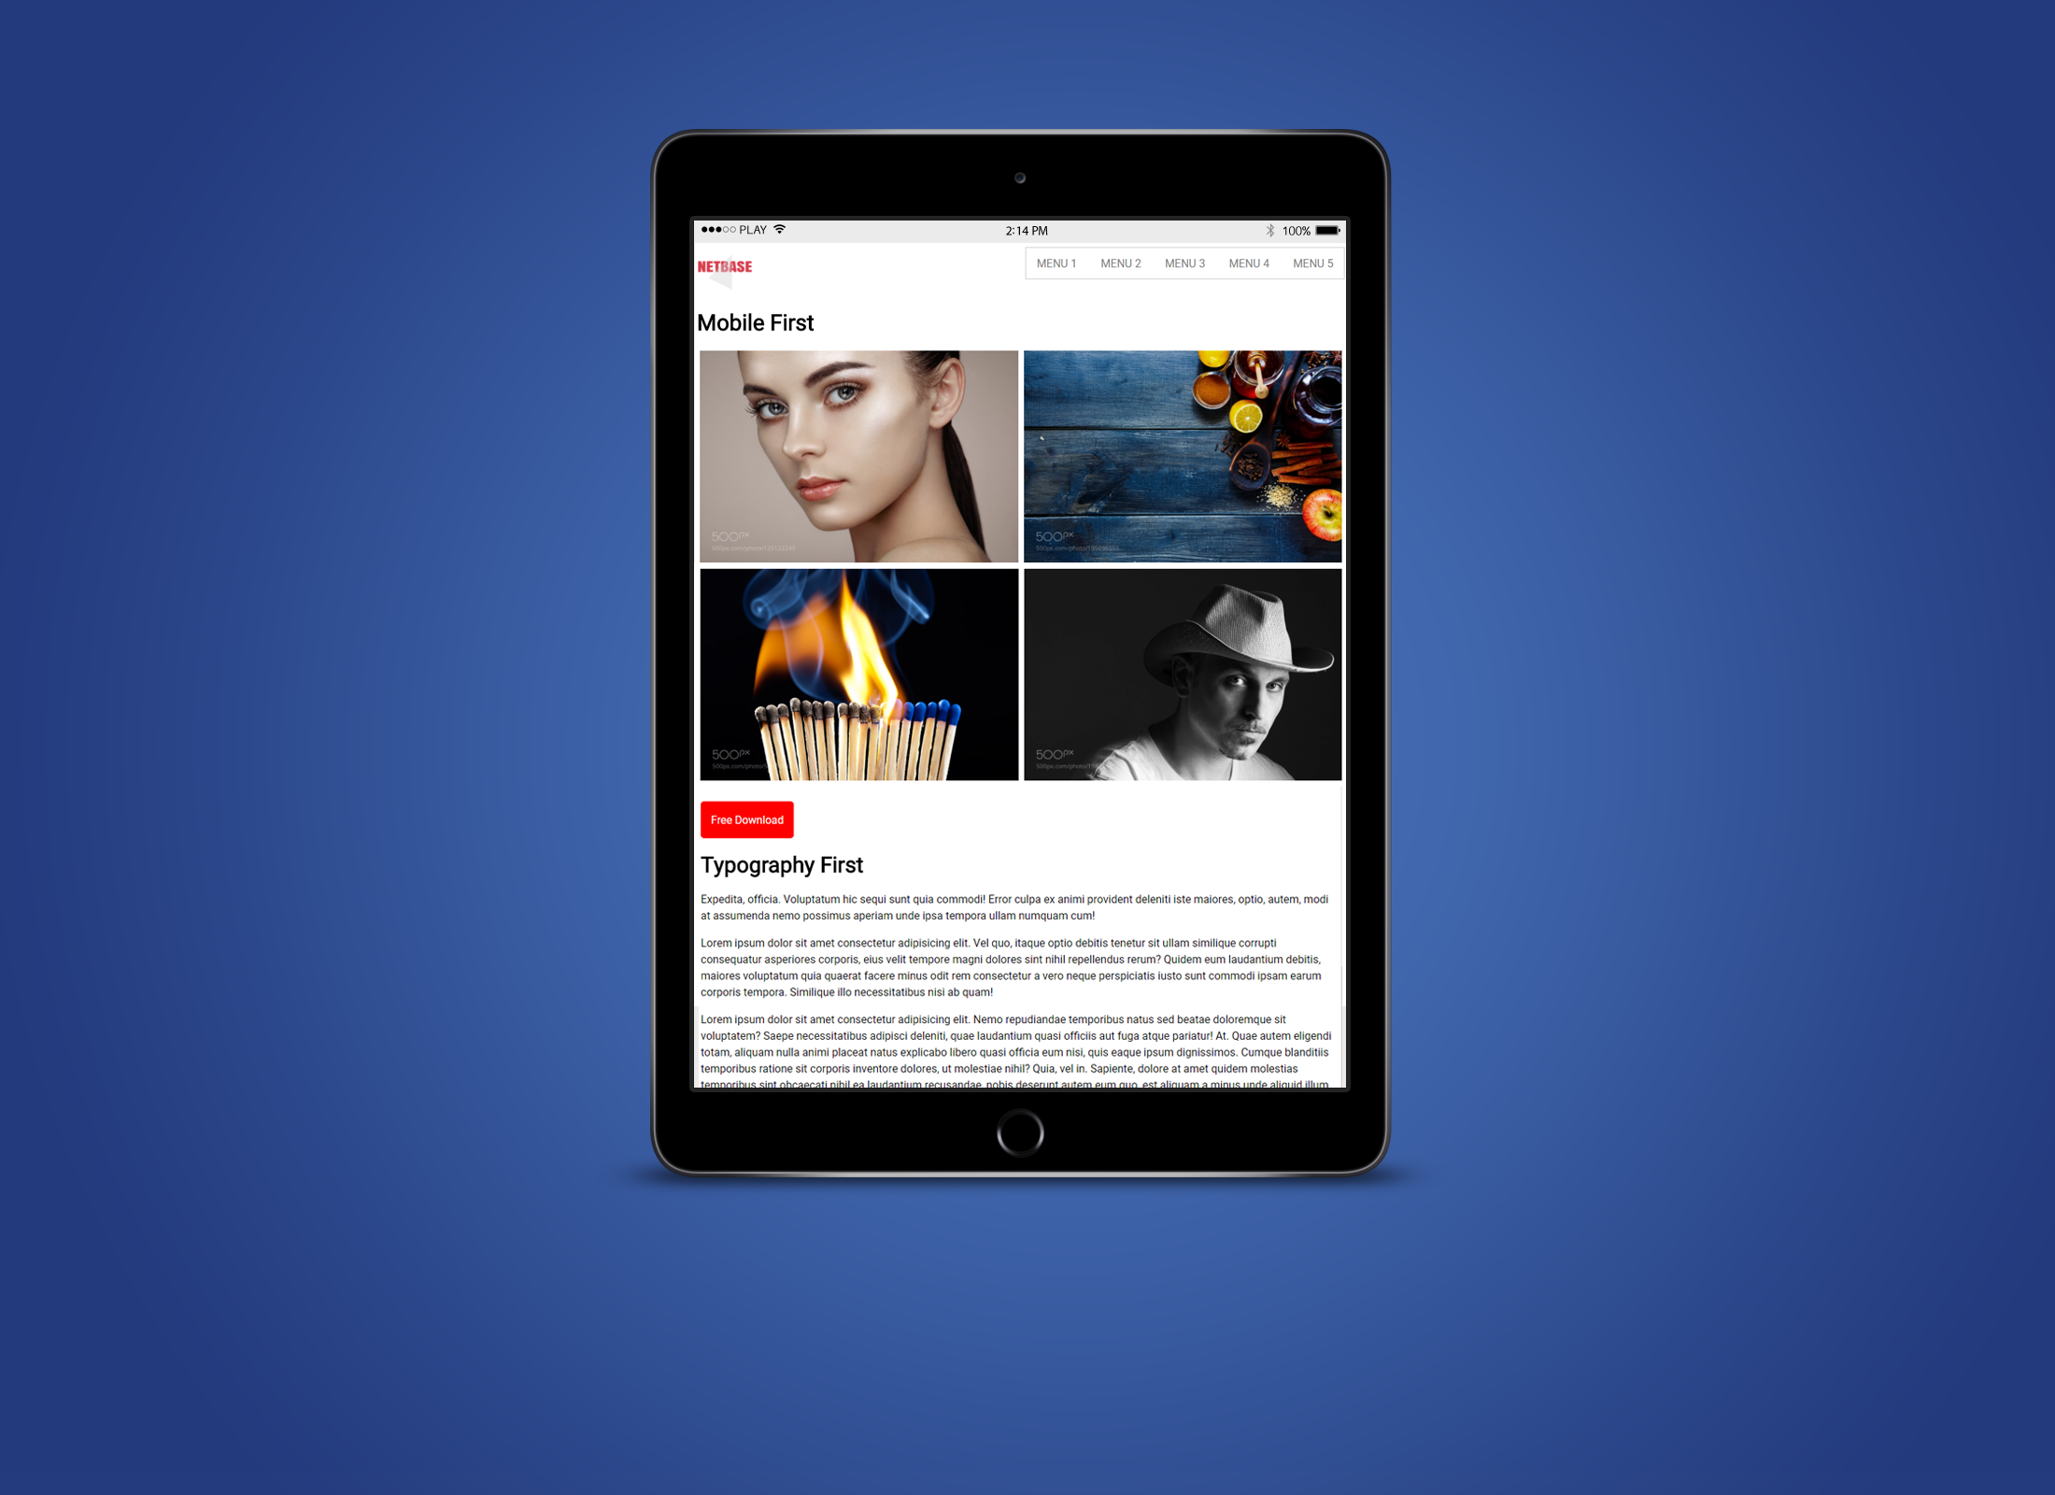
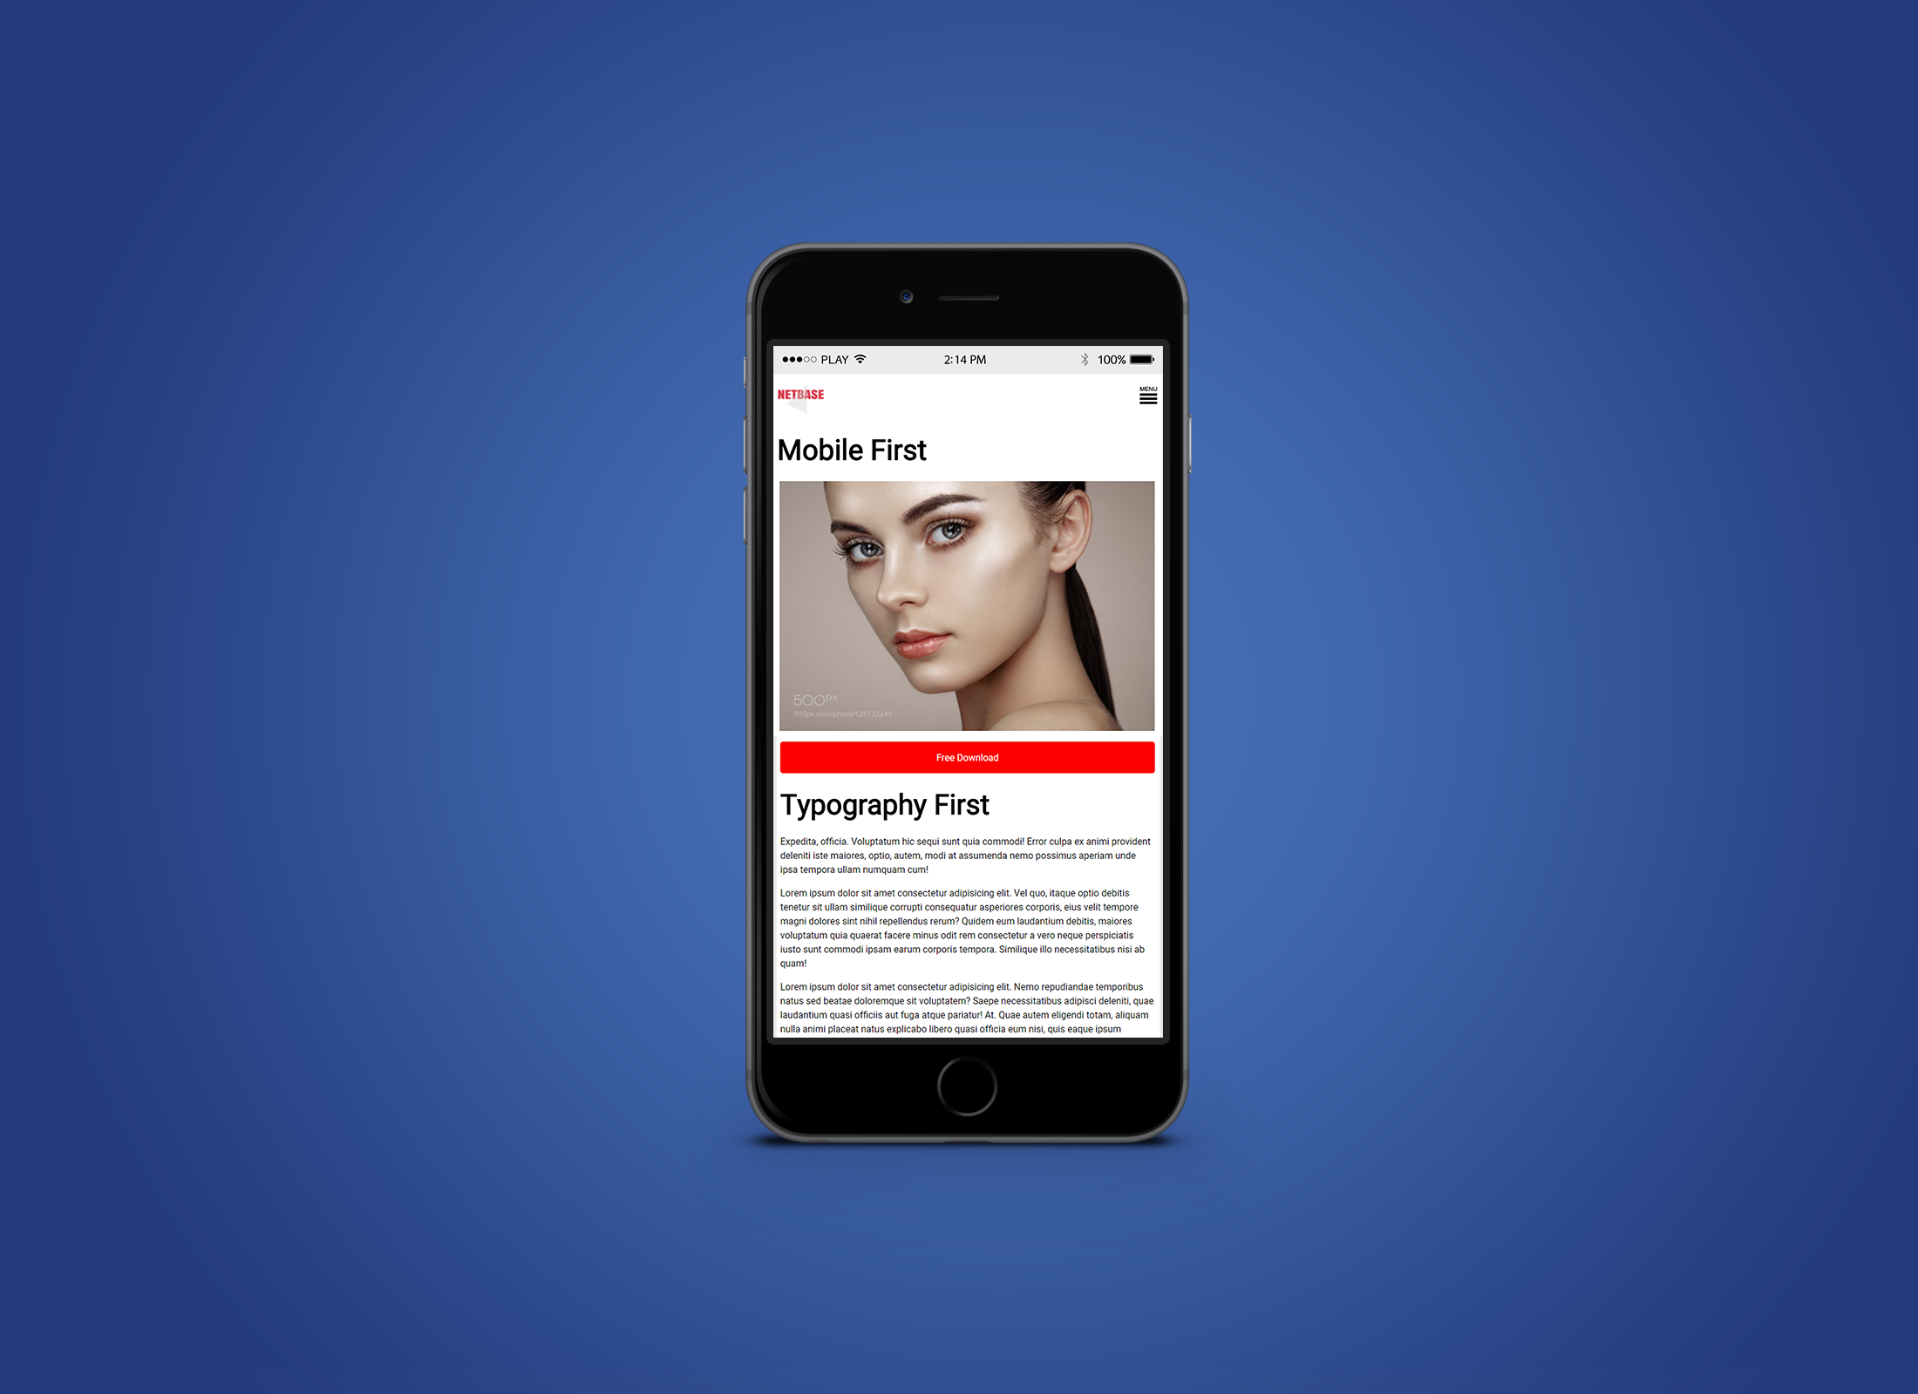

Slide 56

Code Online

Slide 57
Checklist

Slide 58
1
Check as End User

Slide 59
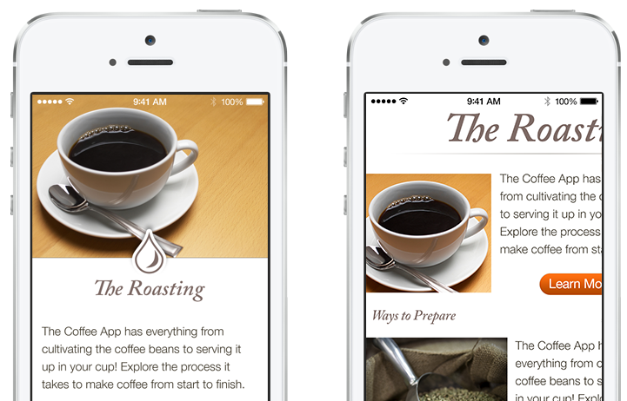
Dễ dàng và tự nhiên - Layout Fit

Slide 60
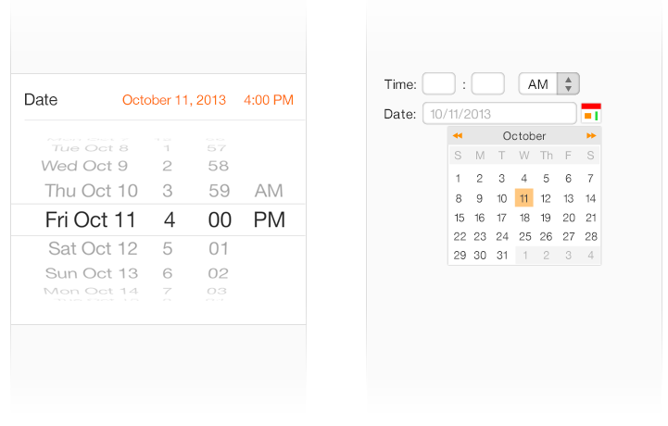
Dễ dàng và tự nhiên - Touch

Slide 61
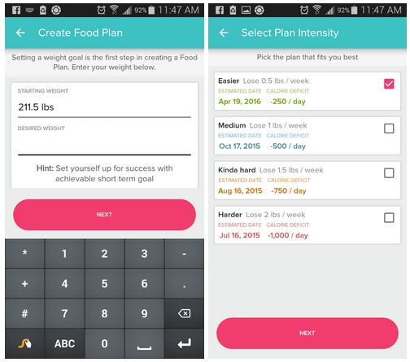
Đồng bộ UI Element

Slide 62
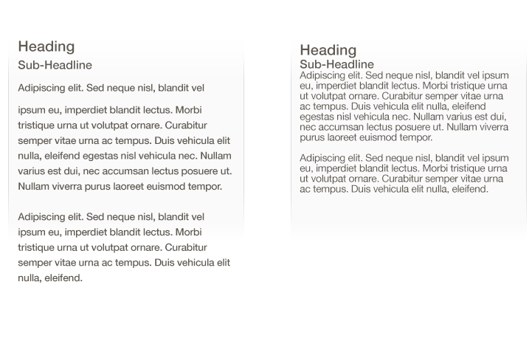
Văn bản dễ đọc - cỡ - khoảng cách

Slide 63
2
Touch dễ dàng

Slide 64
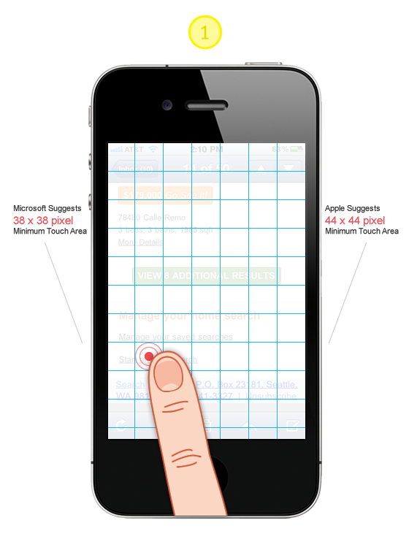

Slide 65
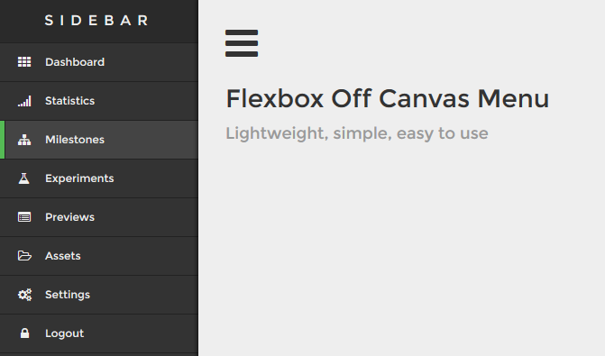

Slide 66
3
Button CTA đủ lớn, tách ra khỏi các element

Slide 67
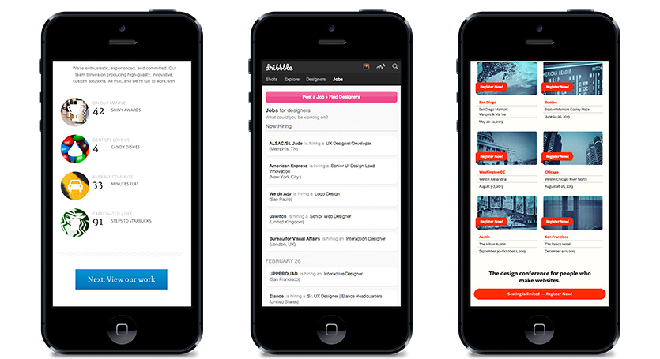

Slide 68
4
Nội dung dễ đọc

Slide 69
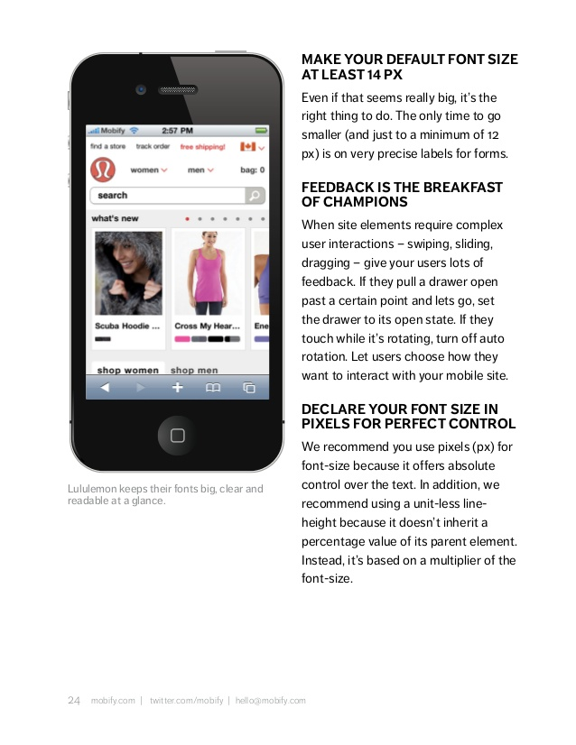
Font mặc định tối thiểu 14px
Chắc chắn người dùng không phải touch 2 lần hoặc zoom

Slide 70
5
Chỉnh lại chế độ ngang - dọc

Slide 71
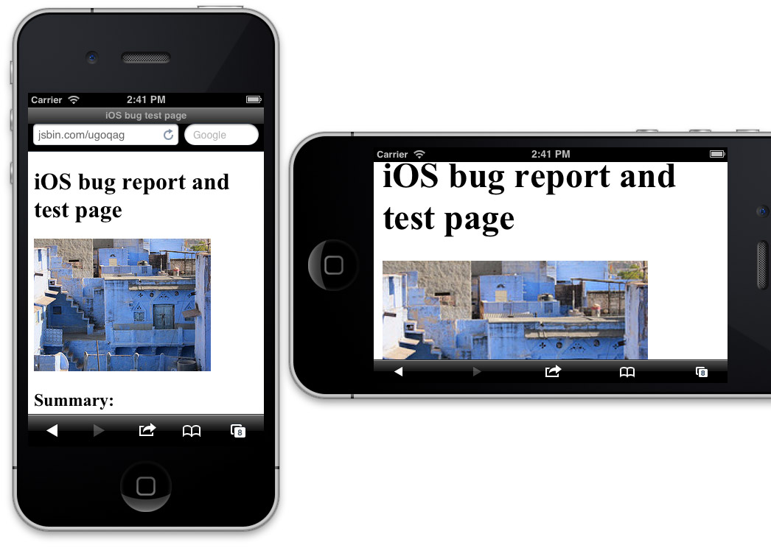

Slide 72
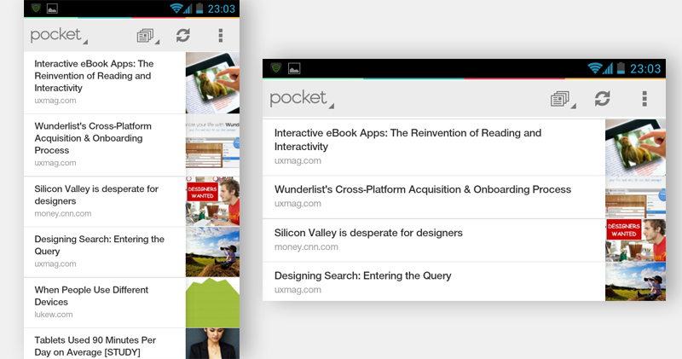

Slide 73
6
Hình ảnh không chứa chữ Đủ lớn 200%

Slide 74
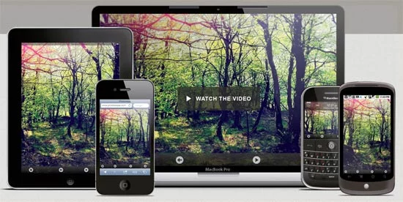

Slide 75
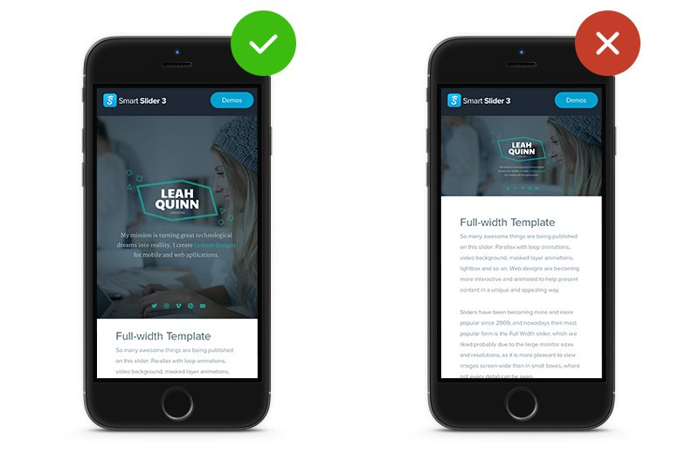

Slide 76
7
Hình ảnh chất lượng HD, Retina chưa?

Slide 77
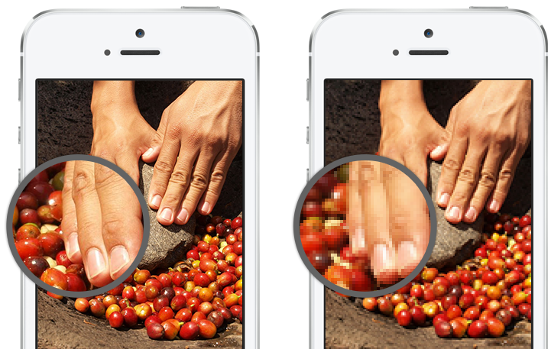

Slide 78
8
Hình sản phẩm nổi bật đủ lớn chưa?

Slide 79
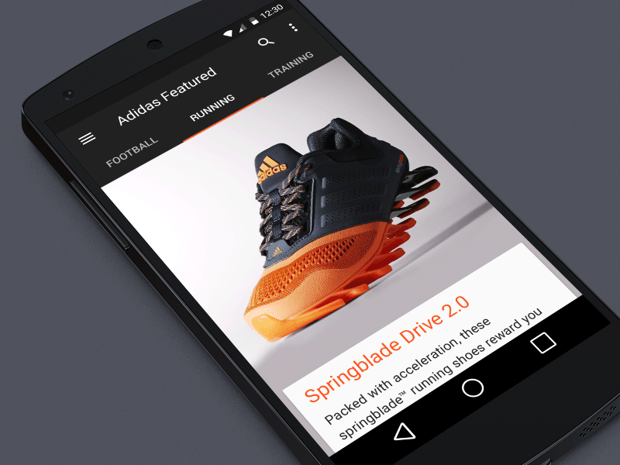

Slide 80
9
Gallery dạng Carousel trượt chưa?

Slide 81
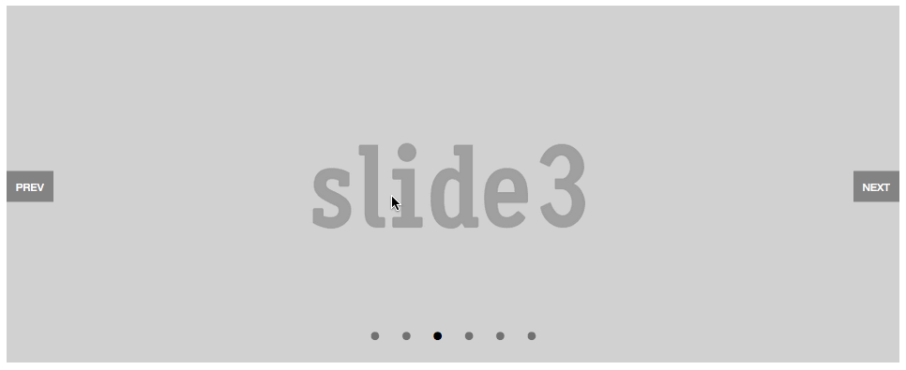

Slide 82
10
Form đã ngắn - giảm tác vụ nhập cho User chưa?

Slide 83
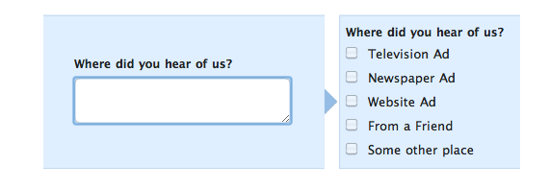

Slide 84
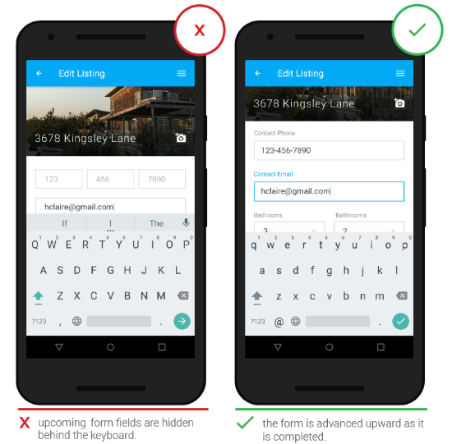

Slide 85
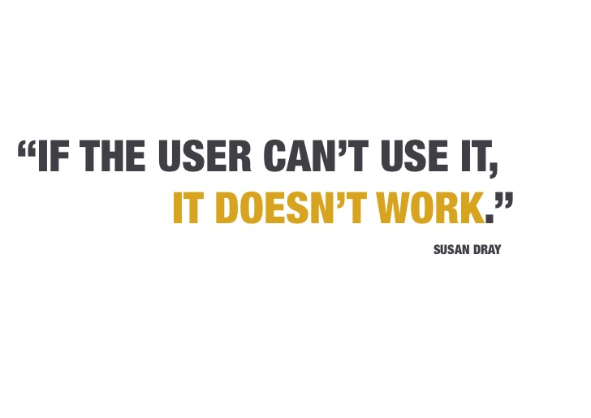

Slide 86


